Slide 1
UỶ BAN NHÂN DÂN THỊ XÃ BUÔN HỒ
TRƯỜNG MẪU GIÁO HOA MAI
LĨNH VỰC PHÁT TRIỂN THẨM MĨ
ÂM NHẠC
Hát và vận động
Cho tôi đi làm mưa với
Giáo viên: Nguyễn Phùng Nhã Quyên

Slide 2
Đàm thoại cùng trẻ

Slide 3
Nghe nhạc
đoán tên bài hát

Slide 4
Hát và vận động
Cho tôi đi làm mưa với

Slide 5
Quà tặng âm nhạc

Slide 6
Nghe hát:

Slide 7
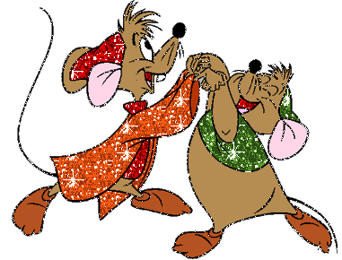
KÍNH CHÚC CÁC CÔ DỒI DÀO SỨC KHỎE
KẾT THÚC TIẾT HỌC

